Slide 1
NORMA APA (SEXTA EDICIÓN)

Slide 2
Manual de Estilo de Publicaciones APA
La 6^{ta} edición fue publicada en Noviembre 2009
Contiene cambios significativos.
Expande el uso de nuevos recursos incluyendo podcasts.
Información de apoyo (tutoriales) lo encuentran en: http://apastyle.org/

Slide 3
Qué es el estilo APA?
El Estilo APA fue creado para:
En el año 1929.
Establecer un estándar apropiado y guías de uso.
Facilitar la redacción de trabajos académicos.
Promover la investigación en las ramas de educación, ciencias sociales, enfermería, negocios, entre otros.

Slide 4
Qué es el estilo APA?
El Estilo APA es usado para:
Una forma sencilla de codificar la información en escritos científicos.
Aumenta la facilidad de lectura y comprensión del tema.

Slide 5
El Estilo APA para Estudiantes
Dificultades con el estilo APA:
Si no aplicas las reglas debidamente en el manuscrito.
Si se redacta el trabajo faltando 5 minutos para entregar.
APA se usa para ensayos, artículos científicos y tesis.
Demostraremos la preparación, orden y partes del manuscrito:

Slide 6
Manuscrito 8.03
Preparación del Manuscrito
Prepara el documento en estilo APA significa poner atención a los siguientes: tipografía, espacio entre líneas, márgenes y encabezamientos.
Tipografía: Times New Roman, tamaño 12 pts.
Espacio entre líneas-Doble espacio entre todas las líneas del manuscrito

Slide 7
Preparación del Manuscrito 8.03
Márgenes
A una pulgada (2.54cm) en la parte superior, inferior, derecha e izquierda de cada página.
Párrafos y Sangría
Tabular a cinco espacios la primera línea de cada párrafo y la de cada nota de pie de página. Utilice la tecla del tabulador.

Slide 8
Preparación del Manuscrito 8.03
Longitud de la línea y Alineación
La longitud de cada una de las líneas mecanografiadas un máximo de seis y medio pulgadas.
No justifique las líneas a la derecha.

Slide 9
Orden del Manuscrito
Portada
Resumen (comienza en una página separada, utilizando el número 2)
Texto (comienza en una página separada, utilizando el número 3)
Referencias (comienza en una página separada)
Tablas (comienza en una página separada)
Figuras (comienza en una página separada)
Anexos (comienza en una página separada)

Slide 10
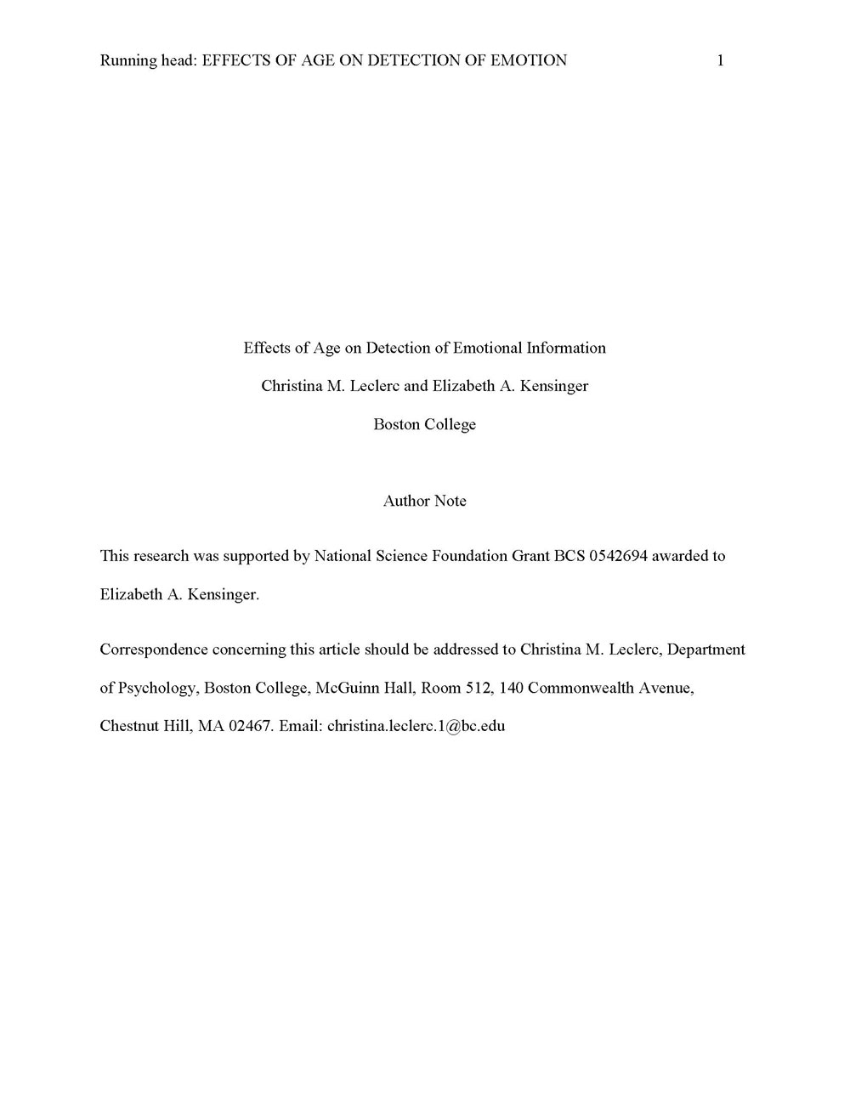
Portada 2.01
Portada
constituye la carta de presentación del manuscrito.
Contiene lo siguiente:
Titulillo (Running head)
Título
Nombre de autor
Afiliación institucional

Slide 11
Portada 2.01
Área: Titulillo (Running head)
Consiste en un máximo de 50 caracteres
EN LETRAS MAYUSCULAS
Debería ser visible en la parte superior izquierda y el número de página a mano derecha (1).

Slide 12
Portada 2.01
Área: Título
Debe resumir la idea principal de manuscrito de forma concisa.
Escriba el título en letras mayúsculas y minúsculas.
Centrado entre el margen izquierdo y derecho.
Colocado en la mitad superior de la página.

Slide 13
Portada 2.01
Área: Nombre del Autor y la Afiliación Institucional 2.02
Escriba el nombre completo para evitar casos de errores de identidad.
Escriba la afiliación institucional, centrada debajo del nombre del autor y a doble espacio.

Slide 14
Resumen 2.04
Resumen
Es un sumario completo acerca del contenido del artículo, el cual permite que los lectores reconozcan con rapidez su contenido.
El énfasis debería ser con un lenguaje claro y conciso (No exceder las 250 palabras)
Doble espacio, Título centralizado y sin sangría.

Slide 15
Introducción 2.05
Introducción
Debería presentar el problema debajo del estudio y describir la estrategia de investigación.
No se requiere escribir la palabra introducción en la parte superior de la página.

Slide 16
Niveles de Encabezado
Niveles de Encabezado | Formato
1 | Centralizado, Negrillas, Mayúsculas y minúsculas
2 | Margen Izquierdo, Negrillas, Mayúsculas y minúsculas
3 | Tabulado, Negrillas, minúsculas y terminado con punto.
4 | Tabulado, Negrillas, itálicas, minúsculas y terminado con punto.
5 | Tabulado, itálicas, minúsculas y terminado con punto.

Slide 17
OBJETIVOS:
Describir el contenido general de las pricinpales secciones del manual APA.
Analizar que es plagio y cómo evitarlo.
discutir sobre las reglas básicas de la APA para citar en el texto.

Slide 67
Qué falta? | Solución | Plantilla de referencia
 |  | Posición A | Posición B | Posición C | Posición D
Nada – Toda la información está completa | Listar la información en el orden de autor, fecha, título (con descripción entre corchetes de ser necesario) y la fuente. | Autor, A. A. | (fecha). | Título del documenot [Formato].ó Título del documento [Formato]. | Descargado de http://xxxxxo Descargado Mes, Dia, Año, de http://xxxxx o Ubicación: Publicador. o doi:xxxxx
Falta el autor | Sustituya el título por el autor; luego provee la fecha y el origen. | Título del documenot [Formato].ó Título del documento [Formato]. | (fecha). | n/a
Falta la fecha | Proveer el autor y sustituir s.f por sin fecha, luego de el título y la fuente. | Autor, A. A. | (s.f.). | Título del documenot [Formato].ó Título del documento [Formato].
Falta el título | Proveer el autor, la fecha y describir el contenido del documento dentro de corchetes [], indica la fuente. | Autor, A. A. | (Fecha). | [Descripción del documento].
Falta autor y fecha. | Sustituya el título por el autor y s.f por sin fecha; luego agrega la fuente. | Título del documenot [Formato].ó Título del documento [Formato]. | (s.f). | n/a
Falta el autor y el título.Author and title are both missing | Sustituir el autor por la descripción del documento entre corchetes; Luego añadir la fuente. | [Descripción del documento]. | (fecha). | n/a
Falta fecha y título. | Provee el autor, sustituye s.f. por sin fecha, describe el documento dentro de corchetes, luego agrega el origen. | Autor, A. A. | (s.f.). | [Descripción del documento].
Falta el autor la fecha y el título | Sustituye el autor por la descripción del documento dentro de corchetes, sustituye s.fpor sin fecha, agrega la fuente. | [Descripción del documento]. | (s.f). | n/a
Falta la fuente | Cítalo como comunicación personal o busca otra fuente. | n/a | n/a | n/a | n/a

